Slide 1

Groovy: o “Java” que sempre quis
Curso itexto de Groovy/Grails – Aula 2
http://videograils.itexto.com.br
por Henrique Lobo Weissmann (Kico)
Twitter: @loboweissmann
http://devkico.itexto.com.br

Slide 2
Sabe... é como se fosse o
primo ultra simpático do Java.
Digo mais: é como se fosse...
um Java++

Slide 3
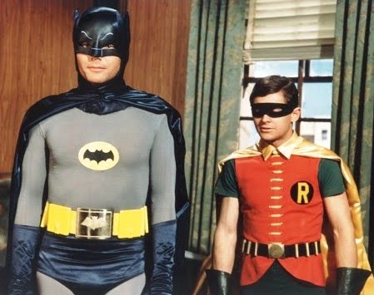
Uma linguagem dinâmica!
Classes dinâmicas, muito açúcar sintático, closures,
strings e números tratados como sempre quis em Java,
operadores customizados, scripts, builders,
acesso dinâmico a atributos e métodos,
categorias, mixins, AST, facilidade pra criação de DSLs,
GDK e muito mais.
Putz, é OUTRO mundo! Vou ter de aprender tudo de novo!
A criatura ainda por cima se parece pra caramba
com Java!

Slide 4
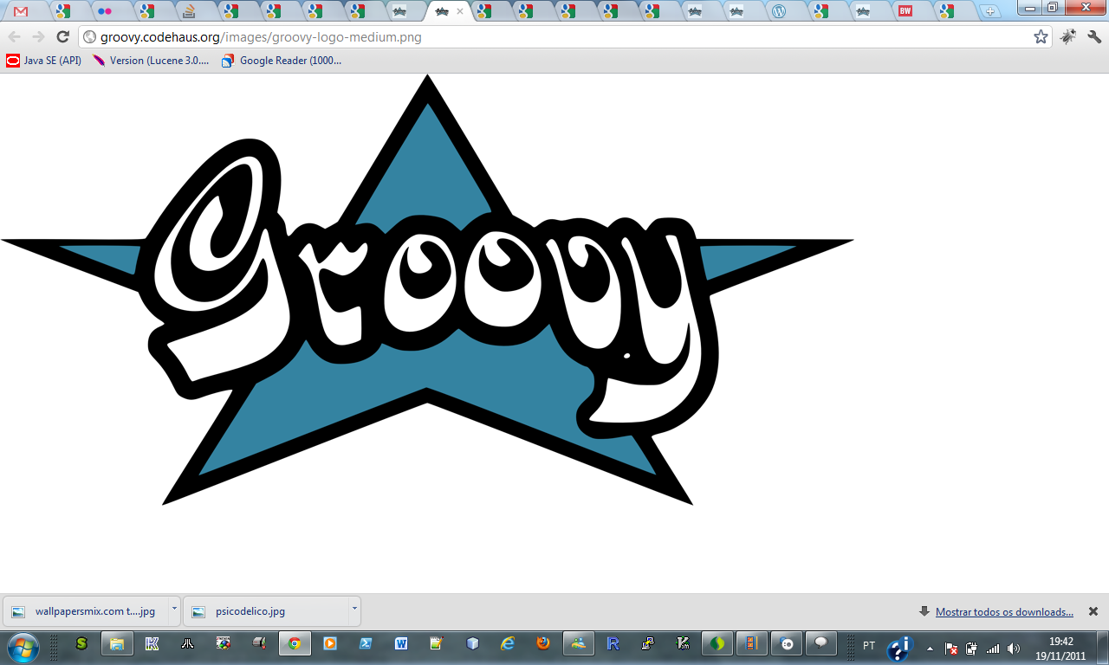

Bytecode

Slide 5
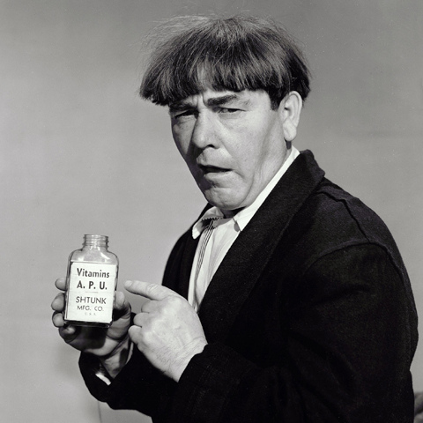

Slide 6
Ok ok, já vi que você gosta mesmo de Groovy né?
Mas sabe qual o problema?
Groovy é LENTO!
MUITO LENTO!
LENTÍSSIMO!

Slide 7

Nem tanto!
Groovy 1.8 em alguns casos é apenas 12%
mais lento que o Java
A questão da performance normalmente é
muito exagerada
E em último caso, você sempre pode
codificar a parte crítica do seu sistema em Java
Agora, quer performance MESMO?
Eu ouvi falar de uma linguagem chamada assembler
que também parece ser muito legal!

Slide 8
O que veremos
Como instalar (opcional se você só vai usar Grails)
Principais diferenças sintáticas
Strings como você sempre quis em Java
Números de precisão e sem sofrimento
Tipagem dinâmica

